Slide 1
微机原理与系统设计
第3章 Intel处理器指令系统及汇编语言
一、Intel x86 微处理器的寄存器结构
Notes:
第五次课

Slide 2
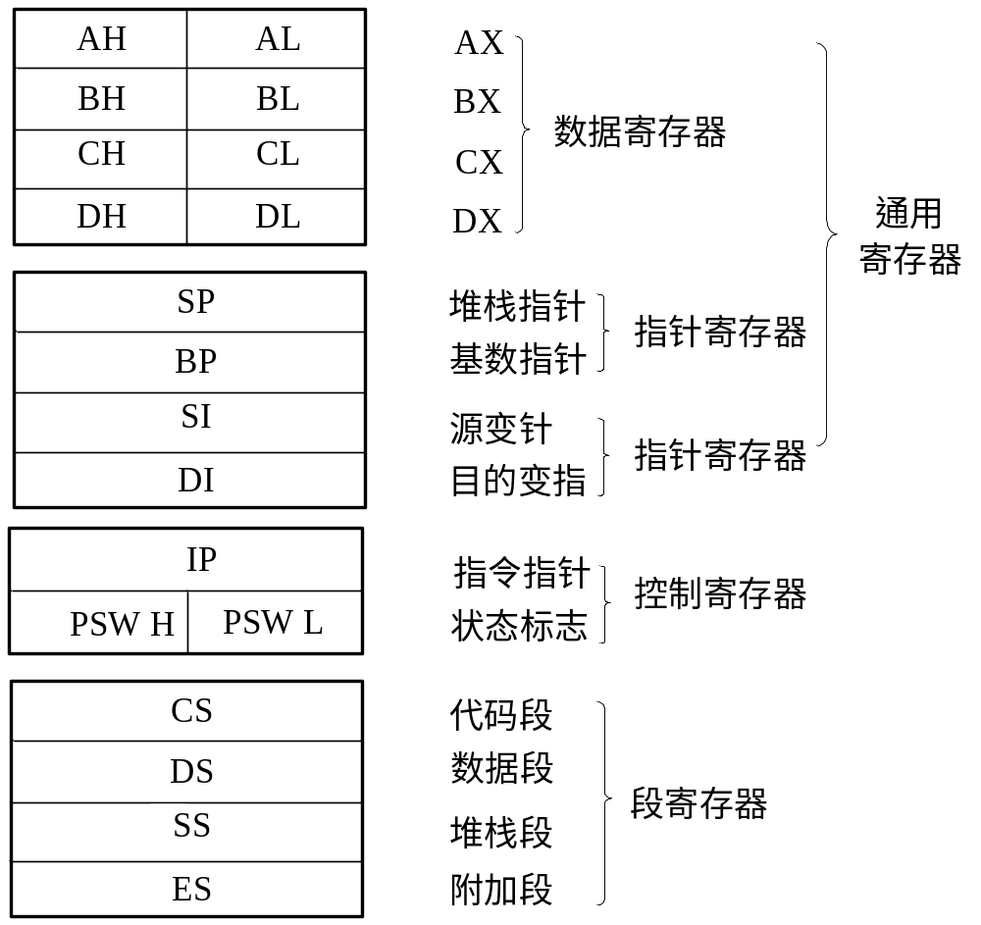
一、Intel x86 微处理器的寄存器结构
Notes:
第三次课

Slide 3
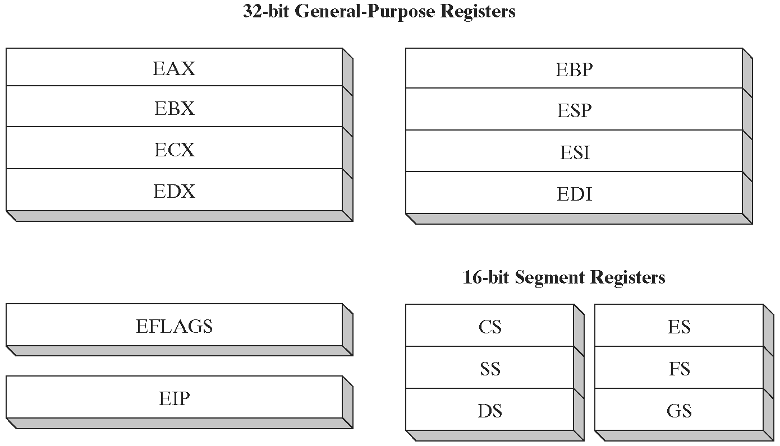
一、Intel x86 微处理器的寄存器结构
32位通用寄存器
16位段寄存器
标志寄存器
指令指针
IA-32处理器的基本寄存器

Slide 4
一、Intel x86 微处理器的寄存器结构
64位通用寄存器
R
R
R
R
R
R
R
R
16位段寄存器
把原有GRPs全部扩展为64 bit（如上），增加了8个64 bit GPRs（R8-R15），增加8个128bit SSE寄存器（XMM8-XMM15）。
标志寄存器
指令指针
IA-32e(EM64T)处理器的新增寄存器

Slide 5
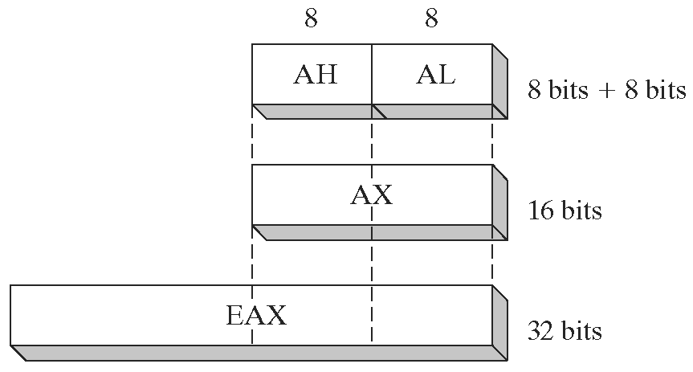
一、Intel x86 微处理器的寄存器结构
通用寄存器：主要用于算术运算和数据传送。
  每个寄存器可作64/32/16位使用。
RAX
64bits

Slide 6
一、Intel x86 微处理器的寄存器结构
通用寄存器：主要用于算术运算和数据传送。
  每个寄存器可作64/32/16位使用。
  一些16位的寄存器也可以作为两个单独的8位使用。
64位 | 32位 | 16位 | 高8位 | 低8位
RAX | EAX | AX | AH | AL
RBX | EBX | BX | BH | BL
RCX | ECX | CX | CH | CL
RDX | EDX | DX | DH | DL

Slide 7
一、Intel x86 微处理器的寄存器结构
通用寄存器：主要用于算术运算和数据传送。
  每个寄存器可作64/32/16位使用。
  一些16位的寄存器也可以作为两个单独的8位使用。
  其余通用寄存器的低16位有独立的名字，但不能进一步细分。下面列出的16位寄存器通常只在编写运行于实地址模式下的程序时才使用。
32位 | 16位
ESI | SI
EDI | DI
EBP | BP
ESP | SP

Slide 8
微机原理与系统设计
第3章 Intel处理器指令系统及汇编语言
二、寻址方式

Slide 9
二、寻址方式
指令格式：操作码 + 操作数
计算机所要执行的操作 指令执行操作所需要的操作数
操作码——每一种操作指定确定的二进制代码即可。
操作数——操作数本身/操作数地址/地址的一部分/操作数地址的指针/其他有关操作数的信息。
所谓寻址方式，就是指令中说明操作数所在地址及获得转移地址的方法。

Slide 10
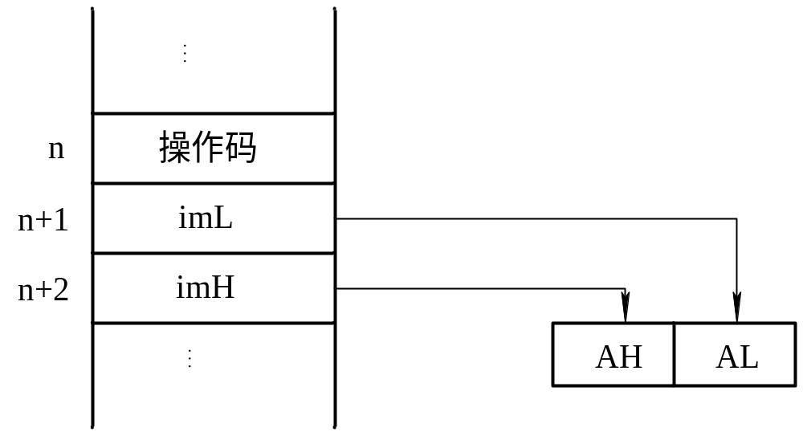
二、寻址方式 1．操作数的寻址方式
1) 立即寻址
立即寻址方式所提供的操作数直接包含在指令中。它紧跟在操作码的后面，与操作码一起放在代码段区域中。例如：
MOV AX，im
其过程如图3.1所示。
立即数im可以是8位，
也可以是16位。
立即寻址主要用来给
寄存器/存储器赋初值。
小数端存储
图3.1 立即寻址

Slide 11
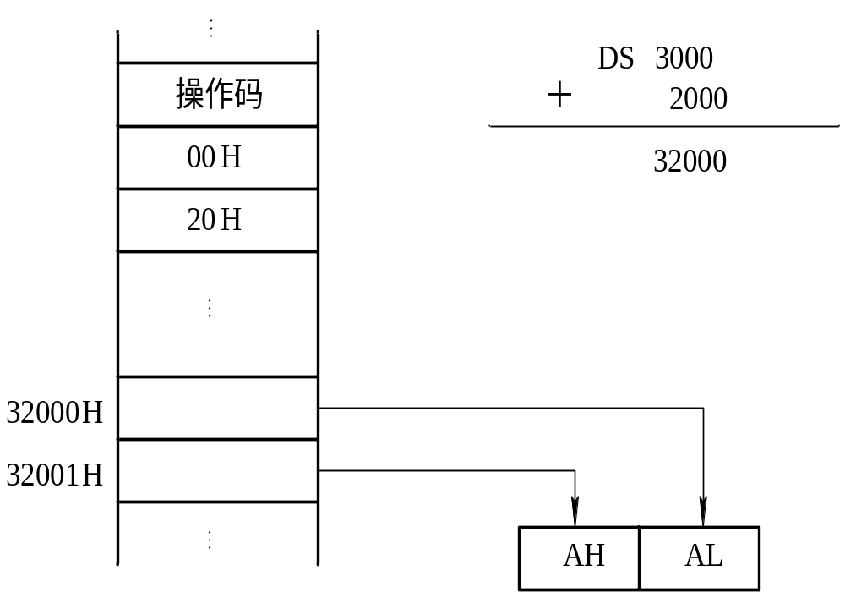
二、寻址方式 1．操作数的寻址方式
2) 直接寻址
直接寻址是指操作数地址的16位段内偏移地址直接包含在指令中，它与操作码一起存放在代码段区域。操作数一般在数据段区域中，例如：
MOV AX，DS:[2000H]
其过程如图3.2所示。
图3.2 直接寻址

Slide 12
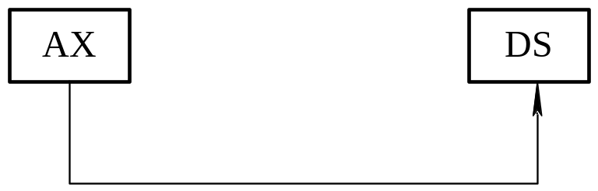
二、寻址方式 1．操作数的寻址方式
3) 寄存器寻址
寄存器寻址是指操作数包含在CPU的内部寄存器中，如AX、BX、CX、DX、SI、BP、AL、CH等中。例如：
MOV DS，AX
其过程如图3.3所示。
图3.3 寄存器寻址

Slide 13
二、寻址方式 1．操作数的寻址方式
4) 寄存器间接寻址
在寄存器间接寻址方式中，操作数存放在存储器中，操作数的16位段内偏移地址放在SI、DI、BP、BX这4个寄存器之一中。由于上述4个寄存器所默认的段寄存器不同，因此又可以分成两种情况：
(1) 若以SI、DI、BX进行间接寻址，则操作数通常存放在现行数据段中。操作数地址=(DS)×16＋ (SI/DI/BX)。
(2) 若以寄存器BP进行间接寻址，则操作数存放在堆栈段区域中。操作数地址=(SS)×16＋ (BP) 。

Slide 14
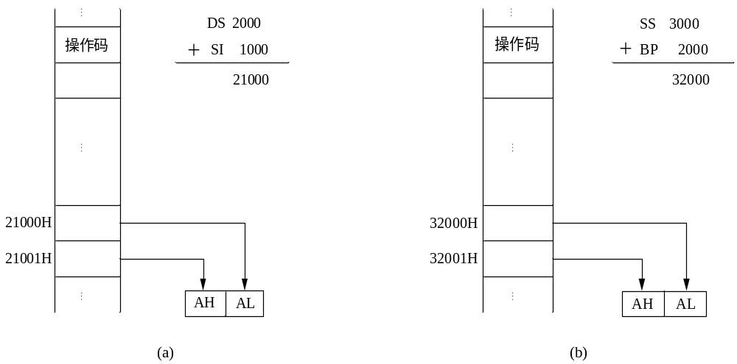
二、寻址方式 1．操作数的寻址方式
例如：MOV AX，[SI] 又例如：MOV AX，[BP]
其过程如图3.4(a)所示。 其过程如图3.4(b)所示。
图3.4 寄存器间接寻址

Slide 15
二、寻址方式 1．操作数的寻址方式
5) 寄存器相对寻址
在寄存器相对寻址方式中，操作数存放在存储器中。指令中指出存放段内偏移地址的寄存器SI/DI/BX/BP和8/16位带符号相对地址偏移量DISP。
操作数地址=(DS)×16＋(SI/DI/BX)＋DISP
操作数地址=(SS)×16＋(BP)＋DISP

Slide 16
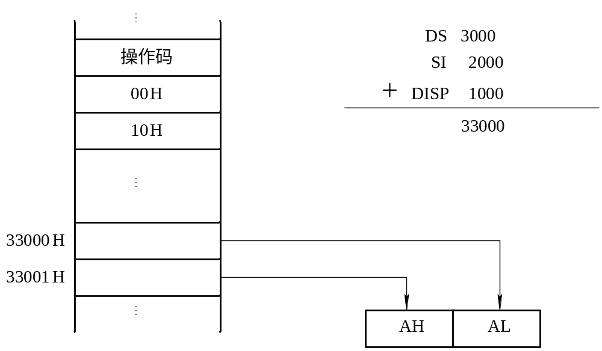
二、寻址方式 1．操作数的寻址方式
例如：MOV AX，DISP[SI]
图3.5 寄存器相对寻址

Slide 17
二、寻址方式 1．操作数的寻址方式
6) 基址、变址寻址
BX和BP为基址寄存器，SI、DI为变址寄存器，两种寄存器联合起来进行寻址，称为基址、变址寻址。
操作数在内存中，指令指定一个基址寄存器(BX/BP)和一个变址寄存器(SI/DI) 。
操作数地址=(DS)×16＋(BX)＋(SI/DI)
操作数地址=(SS)×16＋(BP)＋(SI/DI)

Slide 18
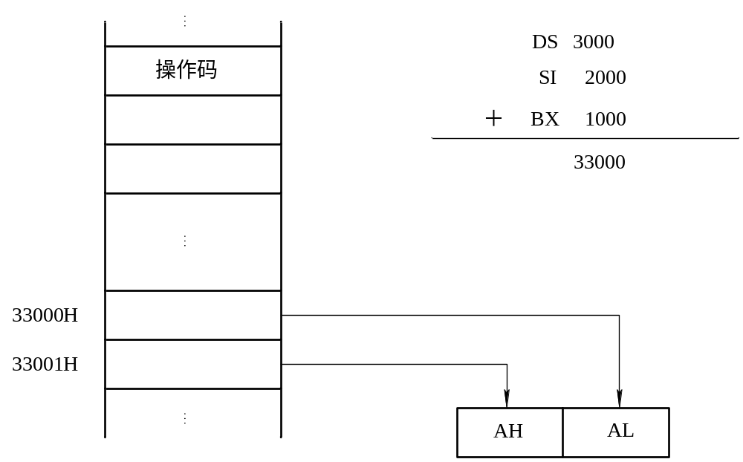
二、寻址方式 1．操作数的寻址方式
例如：MOV AX，[BX][SI]
图3.6 基址、变址寻址

Slide 19
二、寻址方式 1．操作数的寻址方式
从80386开始增加了带有比例因子的变址寻址方式。
MOV EAX,[EBX+4*EDI]
可为1、2、4、8

Slide 20
二、寻址方式 1．操作数的寻址方式
7) 基址、变址、相对寻址
基址、变址、相对寻址方式实际上是第6种寻址方式的扩充，即操作数在内存中，操作数地址是由基址、变址寻址方式得到的地址，再加上由指令指明的8/16位相对偏移地址DISP而得到的。
操作数地址=(DS)×16＋(BX)＋(SI/DI)＋DISP
操作数地址=(SS)×16＋(BP)＋(SI/DI)＋DISP

Slide 21
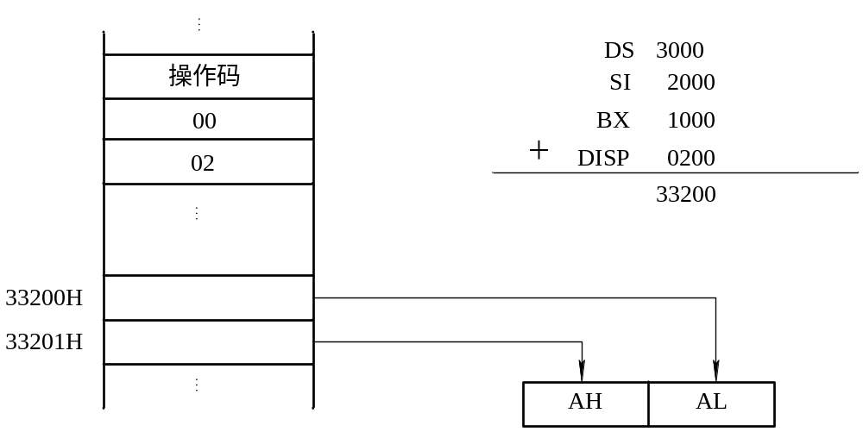
二、寻址方式 1．操作数的寻址方式
例如：MOV AX，DISP[BX][SI]
图3.7 基址、变址、相对寻址

Slide 22
二、寻址方式 1．操作数的寻址方式
8) 隐含寻址
在有些指令的指令码中，不仅包含有操作码信息，而且还隐含了操作数地址的信息。这种将操作数的地址隐含在指令操作码中的寻址方式称为隐含寻址。
例如： 乘法指令 MUL BL
十进制调整指令 DAA
串传送指令 MOVSW

Slide 23
二、寻址方式 2．转移地址的寻址方式
1) 段内直接寻址
段内直接寻址方式也称为相对寻址方式，指令应指明一个8位或16位的带符号相对地址偏移量DISP(补码表示)。
转移地址=(CS)×16＋((IP)＋DISP)
实现段内跳转，即跳转前后的指令在同一存储器段内。

Slide 24
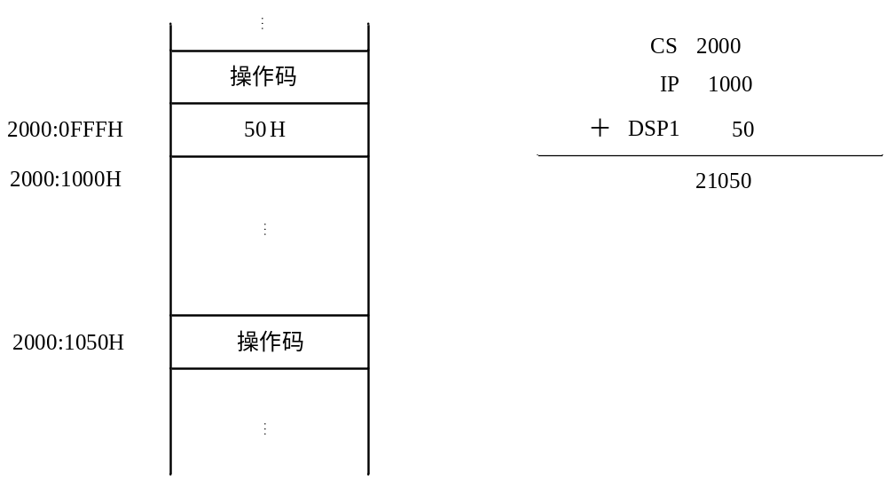
二、寻址方式 2．转移地址的寻址方式
例如：JMP DSP1
图3.8 段内相对寻址

Slide 25
二、寻址方式 2．转移地址的寻址方式
2) 段内间接寻址
转移地址的段地址不变，转移地址的段内偏移地址存放在16位寄存器中或存储器两个相邻单元中，即以寄存器或存储器单元内容来更新IP的内容。存放偏移地址的寄存器和存储器的地址将按指令码中规定的寻址方式给出。此时，寻址所得到的不是操作数，而是转移地址。
例如：JMP CX

Slide 26
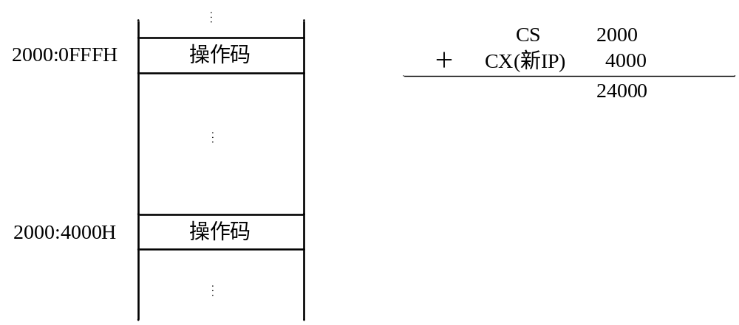
二、寻址方式 2．转移地址的寻址方式
2) 段内间接寻址
转移地址的段地址不变，转移地址的段内偏移地址存放在16位寄存器中或存储器两个相邻单元中。存放偏移地址的寄存器和存储器的地址将按指令码中规定的寻址方式给出。此时，寻址所得到的不是操作数，而是转移地址。例如：JMP CX
又例如：JMP [BX] ？
图3.9 段内间接寻址

Slide 27
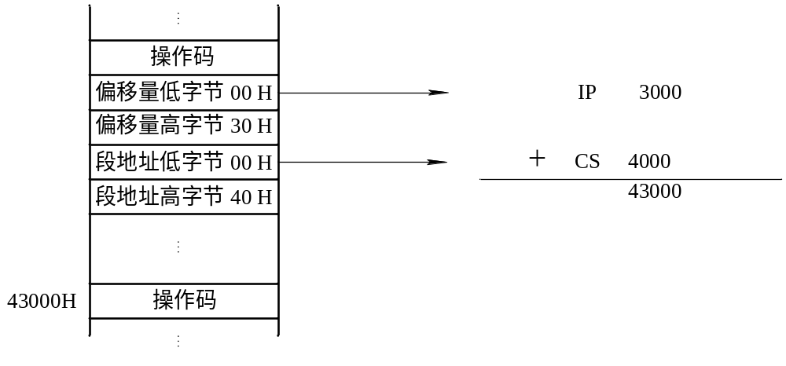
二、寻址方式 2．转移地址的寻址方式
3) 段间直接寻址
指令码中将直接给出16位的段地址和16位的段内偏移地址。指令操作码后的第二个字赋予代码段寄存器CS，第一个字赋予指令指针寄存器IP。改变CS可实现段间跳转。
例如：JMP FAR PTR ADD1
图3.10 段间直接寻址

Slide 28
二、寻址方式 2．转移地址的寻址方式
4) 段间间接寻址
段间间接寻址方式和段内间接寻址方式相似。但是，由于确定转移地址需要32位信息，因此段间间接寻址只适用于存储器寻址方式。用这种寻址方式可计算出存放转移地址的存储单元的首地址，与此相邻的4个单元中，前两个单元存放的是16位的段内偏移地址，而后两个单元存放的是16位的段地址。

Slide 29
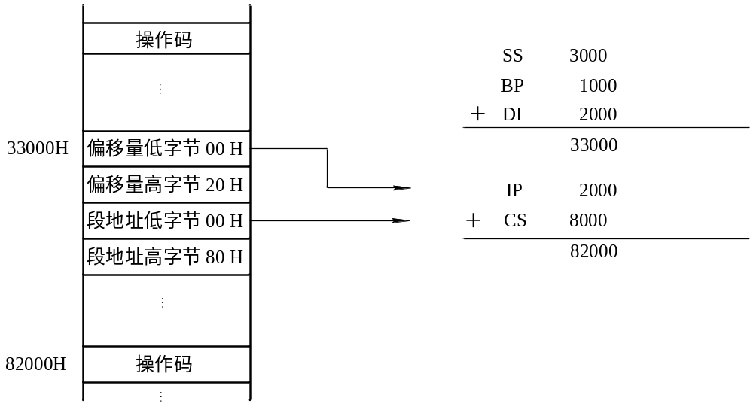
二、寻址方式 2．转移地址的寻址方式
例如：JMP DWORD PTR [BP][DI]
可同时改变CS和IP内容
图3.11 段间间接寻址

Slide 30
微机原理与系统设计
第3章 Intel处理器指令系统及汇编语言
三、汇编语言基础
Notes:
第六次课

Slide 31

为什么要学习汇编语言？
嵌入式系统：在特定硬件下，对程序的大小和运行速度需要高度优化的情况。
驱动程序的设计者；操作系统内核的设计者；编译程序的设计者。
有助于对计算机硬件、操作系统、应用程序之间交互的整体理解。
突破高级语言的局限：高级语言中嵌入汇编。

Slide 32
（一）概述 Translating Languages
English: Display the sum of A times B plus C.
C++: cout << (A * B + C);
Assembly Language:
mov ax,A
mul B
add ax,C
call WriteInt
Intel Machine Language:
A1 00000000
F7 25 00000004
03 05 00000008
E8 00500000

Slide 33


（一）概述 1. Hello world 程序
完整
段定义
stack segment stack
db 100 dup (?)
stack ends
data segment
message db 'Hello, world',0dh,0ah,'$'
data ends
code segment
assume cs:code,ds:data,ss:stack
start:
mov ax,data
mov ds,ax
mov ah,9
mov dx,offset message
int 21h
mov ah,4ch
int 21h
code ends
end start
DOS（实模式）下

Slide 34

（一）概述 1. Hello world 程序
完整段定义：
段名 SEGMENT [对齐方式] [组合方式] ['类']
语句
段名 ENDS
段的对齐方式有四种，分别是：
PAGE（页起始），起始地址以00H结尾，能被256整除；
PARA（节起始），起始地址以0H结尾，能被16整除；
WORD（字起始）起始地址末位为0，是偶地址；
DB（字节起始）起始地址为任意边界。
段名：标识段的名字，惟一的或已存在的。
对齐方式：可以是
DB、WORD、DWORD、PARA、PAGE。
组合方式：可以是 PRIVATE、PUBLIC、STACK、COMMON、MEMORY、AT地址。
类：用于标识特定类型段的名字，如CODE、STACK等。

Slide 35
（一）概述 1. Hello world 程序
.386
.model flat,stdcall
INCLUDE GraphWin.inc
includelib user32.lib
includelib kernel32.lib
.data
szCaption db 'A MessageBox !',0
szText db 'Hello, World !',0
.code
start:
invoke MessageBox,NULL,offset szText,
offset szCaption,MB_OK
invoke ExitProcess,NULL
end start
Windows（保护模式）下

Slide 36
（一）概述 2. 汇编语言与汇编程序
汇编语言：用指令的助记符、符号地址、标号、伪指令等符号书写程序的语言。
汇编语言源程序：用汇编语言书写的程序。
汇编：把汇编语言源程序翻译成机器语言程序的过程。
汇编程序：完成汇编过程的系统程序。

Slide 37
（一）概述 2. 汇编语言与汇编程序概念
应用程序
层次3
OS函数
层次2
BIOS功能
层次1
硬件
层次0
输入输出操作的访问层次

Slide 38
（一）概述 2. 汇编语言与汇编程序概念
OS函数
层次2
ASM程序
BIOS功能
层次1
硬件
层次0
汇编语言的访问层次

Slide 39
（一）概述 3. 汇编语言源程序的结构
1）完整段定义的程序结构
STACK SEGMENT PARA STACK ‘STACK’
DB 500 DUP(0)
STACK ENDS
DATA SEGMENT
…………
DATA ENDS
CODE SEGMENT
ASSUME CS:CODE,DS:DATA,ES:DATA,SS:STACK
START: MOV AX,DATA
MOV DS,AX
MOV ES,AX
…………
MOV AH,4CH
INT 21H
CODE ENDS
END START
段名
对齐方式
组合方式
'类'

Slide 40
（一）概述 3. 汇编语言源程序的结构
1）完整段定义的程序结构
ASSUME伪指令：告诉汇编程序，哪一个段和哪一个段寄存器相对应，即某一段地址应放入哪一个段寄存器。
操作系统的装入程序在装入执行时，把CS初始化成正确的代码段地址，把SS初始化为正确的堆栈段地址，因此源程序中无再需初始化CS、SS。
装入程序已将DS寄存器留作它用，故在源程序中应有以下两条指令： MOV AX,DATA
MOV DS,AX
DOS环境下，汇编语言返回DOS：
MOV AH,4CH
INT 21H

Slide 41
（一）概述 3. 汇编语言源程序的结构
2）简化段定义的程序结构
.MODEL SMALL ;存储模型：小型
.STACK 100H ;定义堆栈段及其大小
.DATA ;定义数据段
………… ;数据声明
.CODE ;定义代码段
START: ;起始执行地址标号
MOV AX,@DATA ;数据段地址
MOV DS,AX ;存入数据段寄存器
………… ;具体程序代码
MOV AH,4CH
INT 21H
END START ;程序结束

Slide 42
（一）概述 4. MASM编译器
MASM 4.00
这是最先广泛使用的一个MASM版本，适用于DOS 下的汇编编程。它很精巧，但使用起来不是很智能化，需要用户自己一板一眼地写出所有的东西。很多教科书上讲的8086 汇编语法都是针对这个版本的，对程序员来说，它只比用Debug 方便一点点。
MASM 5.00
MASM 5.00 比4.00 在速度上快了很多，并将段定义的伪指令简化为类似 .code 与.data 之类的定义方式，同时增加了对80386 处理器指令的支持，对4.00 版本的兼容性很好。
MASM 5.10
对程序员来说，这个版本最大的进步是增加了对@@标号的支持。这样，程序员可以不再为标号的起名花掉很多时间。另外，MASM 5.10 增加了对OS/2 1.x 的支持。

Slide 43
（一）概述 4. MASM编译器
MASM 5.10B
1989 年推出，比上一个版本更稳定、更快，它是传统的DOS 汇编编译器中最完善的版本。
MASM 6.00
1992 年发布，有了很多的改进。编译器可以使用扩展内存，这样可以编译更大的文件，可执行文件名相应从Masm.exe 改为ML.exe。从这个版本开始可以在命令行上用*.asm 同时编译多个源文件，源程序中数据结构的使用和命令行参数的语法也更像C 的风格。最大的改进之一是开始支持 .if/.endif 这样的高级语法，这样，使用复杂的条件分支时和用高级语言书写一样简单，可以做到几千行的代码中不定义一个标号；另外增加了invoke 伪指令来简化带参数的子程序调用。这两个改进使汇编代码的风格越来越像C，可读性和可维护性提高了很多。

Slide 44
（一）概述 4. MASM编译器
MASM 6.00A
未发售的版本。
MASM 6.00B
最后一个支持OS/2 的MASM 版本，修正了上一版本中的一些错误。
MASM 6.10
修正了一些错误，同时增加了/Sc 选项，可以在产生的list 文件中列出每条指令使用的时钟周期数。
MASM 6.10A
1992 年发布，修正了一些内存管理方面的问题。
MASM 6.11
1993 年11 月发布，支持Windows NT，可以编写Win32 程序，同时支持Pentium 指令，但不支持MMX指令集。

Slide 45
（一）概述 4. MASM编译器
MASM 6.11C
1994 年发布，增加了对Windows 95 VxD 的支持。
MASM 6.12
1997 年8 月发布，增加 .686，.686P，.MMX 声明和对相应指令的支持。
MASM 6.13
1997 年12 月发布，增加了 .K3D 声明，开始支持AMD 处理器的3D 指令。
MASM 6.14
这是一个很完善的版本，它在 .XMM中增加了对Pentium III的SIMD指令集的支持，相应增加了OWORD（16 字节）的变量类型。
MASM 6.15
2000 年4 月发布。

Slide 46
（一）概述 5. 编译、链接和运行程序
Link
library
Step2:
Assembler
Step3:
Linker
Step4:
OS loader
Source
file
Object
file
Executable
file
Output
.ASM
Listing
file
Map
file
Step1:
Text editor
有错
有错
有错

Slide 47
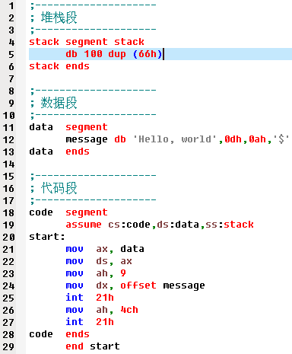
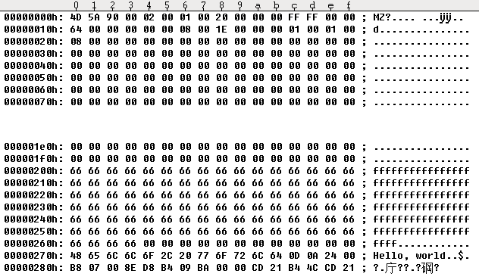
（一）概述 5. 编译、链接和运行程序
汇编程序做了什么？
Hello.asm
汇编程序
Hello.exe

Slide 48

（一）概述 5. 编译、链接和运行程序
文件长度除以512：
余数、商(向上取整)
重定位项
的个数
程序运行所需的
最小、最大段数
(16字节整数倍)
1Block＝512B
文件头长度
SP
“MZ”
IP
CS
SS
源程序
段内偏移
段地址
第一个重定位项
(32位双字)的位置
EXE
文件头
0
0
0
堆栈段
0
0
0
数据段
0
0
代码段
0
重定位项
Hello.exe
Notes:
段地址*16+偏移地址==物理地址（000081H）

Slide 49

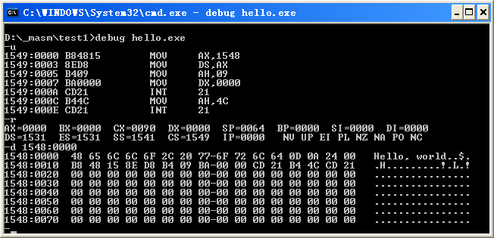
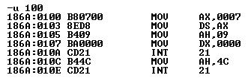
（一）概述 5. 编译、链接和运行程序
(16字节整数倍)
源程序
汇编程序做了什么？
文件头长度
SS
SP
IP
CS
1541+0007
可执行代码
指令助记符
EXE
文件头
1541+0008
0
0
0
堆栈段
0
0
0
数据段
0
0
代码段
0
Hello.exe

Slide 50
（二）汇编语言的基本元素 1. 整数常量
[{+|-}] digits [radix]
[…]中的参数可选；
{…|…}多选一(由“|”分割)；
radix（基数后缀）可以是以下之一（大小写均可）:
例：
26 26d 11010011b 42q
42o 1Ah 0A3h
h | 十六进制 | b | 二进制
q/o | 八进制 | r | 编码实数
d | 十进制
Notes:
字母开始的十六进制在字母开头加0

Slide 51
（二）汇编语言的基本元素 2. 整数表达式
算术运算符
运算符 | 名称 | 优先级
() | 圆括号 | 1
+，- | 单目加、减 | 2
*，/ | 乘、除 | 3
MOD | 取模 | 3
+，- | 加、减 | 4
例： 16/5
-(3+4)*(6-1)
-3+4*6-1
25 mod 3

Slide 52
（二）汇编语言的基本元素 3. 字符、字符串常量
例：
'A'
"d"
'ABC'
"Goodnight, Gracie"
'4096'
"This isn't a test"
'Say "Goodnight," Gracie'

Slide 53
（二）汇编语言的基本元素 4. 保留字
保留字：有特殊含义，只能用于正确的上下文环境中
指令助记符，例如：MOV，ADD，MUL
伪指令，告诉MASM如何编译程序
属性，为变量和操作数提供有关尺寸及使用方式信息，如：DB，WORD
运算符，用在常量表达式中。
预定义符号，例如@data，在编译时返回整数常量值。

Slide 54
（二）汇编语言的基本元素 5. 标识符
标识符：
程序员选择的名字，用来识别变量、常量、过程或代码标号。
可包含1～247个字符
大小写不敏感
第一个字符必须是字母(A～Z和a～z)、下划线( _ )、@或$，后续字符可以是数字。
不能与保留字相同。
例： var1 Count $first
_main MAX open_file
@@myfile xVal _12345

Slide 55
（二）汇编语言的基本元素 6. 伪指令
1）定义段伪指令： .data
.code
name SEGMENT
name ENDS
2）ASSUME伪指令
3）定义过程伪指令：name PROC
name PROC
name ENDP

Slide 56
（二）汇编语言的基本元素 6. 伪指令
早期版本：DB、DW、DD、DQ、DT
4）定义数据伪指令
类型 | 用途 | 类型 | 用途
DB | 8位无符号整数 | FWORD | 48位整数(可在保护模式下用作远指针)
SDB | 8位有符号整数 | QWORD | 64位整数
WORD | 16位无符号整数 (可在实模式下用作近指针) | TDB | 80位整数
SWORD | 16位有符号整数 | REAL4 | 32位IEEE短实数
DWORD | 32位无符号整数 (可在保护模式下用作近指针) | REAL8 | 64位IEEE长实数
SDWORD | 32位有符号整数 | REAL10 | 80位IEEE扩展精度实数

Slide 57
4）定义数据伪指令
定义数据语句：
[名称]定义数据伪指令 初始值[,初始值]…
例：
.data
value1 DB 10h
value2 DB ?
list1 DB 10,20,30,40
DB 50,60,70,80
list2 DB 32,41h,00100010b,'a'
greeting DB "Good afternoon",0dh,0ah,0
array DW 5 DUP(?) ;5个未初始化的值
value3 DD 12345678h
Intel处理器采用小端存储：
value3+
0000:
78h
value3+
0001:
56h
value3+
0002:
34h
value3+
0003:
12h
Notes:
表达式 DUP（操作项）
表达式 是表示重复定义的次数，操作项是重复的内容

Slide 58
5）符号常量伪指令
符号常量：不占用任何实际的存储空间。
等号伪指令
例：
  COUNT = 500
  ESC_key = 27
  array COUNT DUP(0)
  mov cx,COUNT
  mov al,ESC_key
EQU伪指令
TEXTEQU伪指令
Notes:
COUNT EQU 100;令COUNT的值为100,存储器中为变量分配 0个字节
不分配内存空间
COUNT DB 100 ;令COUNT的值为100,存储器中为变量分配 1个字节
COUNT DW 100 ;令COUNT的值为100,存储器中为变量分配 2个字节
A.使用EQU伪指令定义的符号名不能与其它符号名重名,符号名必须唯一,且不能被重新定义;而使用等号伪指令"="定义的符号名可以重名,可以被重新定义,可被重新赋值;
B.使用EQU伪指令定义的符号名不仅可以代表某个常数或常数表达式,还可以代表字符串、关键字、指令码、一串符号(如:WORD PTR),等等;而使用等号伪指令"="定义的符号名仅仅用于代表数值表达式;
C.使用等价伪指令EQU定义的符号名和使用等号伪指令定义的符号名都不会被系统分配存储空间;

Slide 59
6）和数据相关的操作符
OFFSET 操作符
SEG操作符
PTR 操作符
TYPE 操作符
LENGTHOF 操作符
SIZEOF 操作符

Slide 60
6）和数据相关的操作符
(1) OFFSET操作符
OFFSET 操作符返回数据标号的偏移地址（标号距数据段开始的距离，以字节为单位）。
保护模式下偏移总是32位的。
实模式下偏移只有16位。

Slide 61
6）和数据相关的操作符
(1) OFFSET操作符
例：假设bVal位于00300h处。
  .data
  bVal DB ?
  wVal DW ?
  dVal1 DD ?
  dVal2 DD ?
  .code
  ……
  mov si,OFFSET bVal ; SI =
  mov si,OFFSET wVal ; SI =
  mov si,OFFSET dVal1 ; SI =
  mov si,OFFSET dVal2 ; SI =
  mov si,OFFSET bVal + 1
  ……
00000H
00001H
00003H
00007H
OFFSET操作符与直接偏移操作数联合使用

Slide 62

6）和数据相关的操作符
(2) SEG操作符
SEG操作符放在变量或标号前面时，获取该变量或标号所在段的段基址。
  .DATA
  buffer DB ?
MOV AX, SEG buffer
MOV DS, AX

Slide 63
6）和数据相关的操作符
(3) PTR操作符
用来重载操作数的默认尺寸。
必须和以下标准数据类型联合使用：
DB，SDB，WORD，SWORD，DWORD，SDWORD，FWORD，QWORD，TDB

Slide 64
6）和数据相关的操作符
(3) PTR操作符
 | 偏移 | 字节
myDouble | 0000 | 78
myDouble+1 | 0001 | 56
myDouble+2 | 0002 | 34
myDouble+3 | 0003 | 12
例：
.data
myDouble DD 12345678h
.code
mov ax, myDouble ; 错误
mov ax, DW PTR myDouble ; ax = ?
mov ax, DW PTR [myDouble+2] ; ax = ?
mov bl, DB PTR myDouble ; bl = ?
5678h
1234h
78h

Slide 65
6）和数据相关的操作符
(4) TYPE操作符
返回按字节计算的变量的单个元素的大小。
例：
  .data
  var1 DB ?
  var2 DW ?
  var3 DD ?
  var4 DQ ?
表达式 | 值
TYPE var1 | 1
TYPE var2 | 2
TYPE var3 | 4
TYPE var4 | 8

Slide 66
6）和数据相关的操作符
(5) LENGTHOF操作符
计算数组中元素的个数。
例：
表达式 | 值
LENGTHOF DB1 | 3
LENGTHOF array1 | 30＋2
LENGTHOF array2 | 5×3
LENGTHOF array3 | 4
LENGTHOF digitStr | 9
.data
DB1 DB 10,20,30
array1 DW 30 DUP(?),0,0
array2 DW 5 DUP(3 DUP(?))
arrar3 DD 1,2,3,4
digitStr DB "12345678",0

Slide 67
6）和数据相关的操作符
(6) SIZEOF操作符
SIZEOF返回值＝LENGTHOF返回值×TYPE返回值
例：
.data
intArray DW 32 DUP(0)
表达式 | 值
TYPE intArray | 2
LENGTHOF intArray | 32
SIZEOF intArray | 64

Slide 68
（二）汇编语言的基本元素 7. 指令
指令：
程序被加载至内存开始运行后，由处理器执行的语句。
标号:
指令助记符
操作数
;注释
（可选）
（必需）
（通常需要）
（可选）
;代码标号
target:
mov ax,bx
...
jmp target
mov
add
sub
mul
jmp
call
例子 | 操作数类型
96 | 常量(立即数)
2+4 | 常量表达式
ax | 寄存器
count | 内存

Slide 69
（二）汇编语言的基本元素 7. 指令
指令：
程序被加载至内存开始运行后，由处理器执行的语句，产生目的代码。
指令助记符
操作数
（必需）
（通常需要，0~2个）
mov
add
sub
mul
jmp
call
例子 | 操作数类型
96 | 常量(立即数)
2+4 | 常量表达式
ax | 寄存器
count | 内存

Slide 70
（三）例子：加减法
.STACK 4096
.code
Start:
mov ax,1000h ; AX = 1000h
add ax,4000h ; AX = 5000h
sub ax,2000h ; AX = 3000h
end start

Slide 71
（六）例子：加减法－实地址模式，添加变量
.STACK 4096
.data
val1 WORD 1000h
val2 WORD 4000h
val3 WORD 2000h
finalVal WORD ?
.code
Main:
mov ax,@data ; data seg address
mov ds,ax ; copy to DS
mov es,ax ; copy to ES
mov ax,val1 ; AX = 10000h
add ax,val2 ; AX = 50000h
sub ax,val3 ; AX = 30000h
mov finalVal,ax ; store the result
mov ah,4Ch ; exit process
mov al,0 ; return code = 0
int 21h ; call MS-DOS function
END main

Slide 72
微机原理与系统设计
第3章 Intel处理器指令系统及汇编语言
四、指令系统-1

Slide 73
指令系统分类
指令按功能分为7大类（92种）
  数据传送类；
  算术运算类；
  逻辑运算和移位；
  串操作；
  控制转移类；
  处理器控制;
  输入输出指令。

Slide 74
部分8088/86常用指令
指令类型 |  | 助记符
数 据 传 送 | 数据传送 | MOV，PUSH/POP，XCHG等
 | 地址传送 | LEA，LDS，LES
 | 输入输出 | IN，OUT
算 术 运 算 | 加法 | ADD，ADC，INC
 | 减法 | SUB，SBB，DEC，NEG，CMP
 | 乘/除法 | MUL，IMUL，DIV，IDIV
逻辑 |  | AND，OR，NOT，XOR，TEST
移位 |  | SHL/SHR/SAR，ROL/ROR，RCL/RCR
串操作 |  | MOVS，CMPS，SCAS，LODS，STOS
控制转移 |  | JMP，J_{XX}，LOOP，CALL/RET，INT/IRET

Slide 75
本节要点
数据传送指令
加法和减法
JMP和LOOP指令
CALL和RET指令

Slide 76
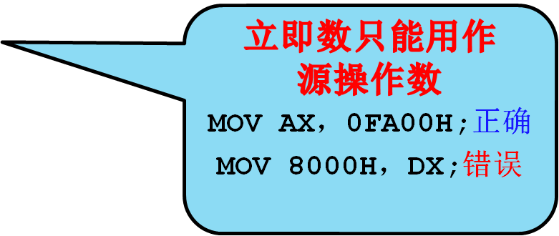
（一）数据传送指令 1. 操作数类型
立即操作数（immediate）
  imm：8、16或32位立即数
  imm8：8位立即数（字节）
  imm16：16位立即数（字）
  imm32： 32位立即数（双字）
 | 8位 | 16位
无符号数 | 00H-FFH(0-255) | 0000H-FFFFH(0-65535)
带符号数 | 80H-7FH(-128~127) | 8000H-7FFFH(-32768~32767)

Slide 77
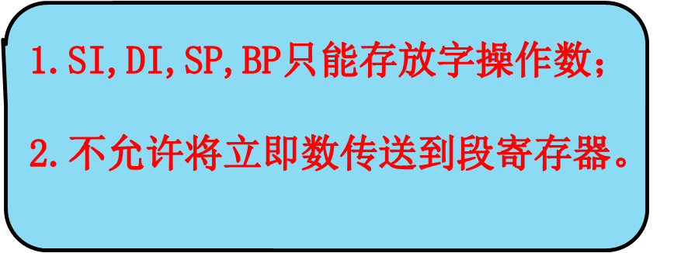
（一）数据传送指令 1. 操作数类型
寄存器操作数（register）
  reg：任意的通用寄存器
  sreg：16位段寄存器CS、DS、SS、ES、FS、GS
  r8：AH、AL、BH、BL、CH、CL、DH、DL
  r16：AX、BX、CX、DX、SI、DI、SP、BP
  r32：EAX、EBX、ECX、EDX、ESI、EDI、ESP、EBP

Slide 78
（一）数据传送指令 1. 操作数类型
内存操作数（memory）
  mem：8、16或32位内存操作数
一般不允许两个操作数同时为存储器操作数
MOV [8000H]，[1000H];错误
MOV buff1， buff2;错误

Slide 79
（一）数据传送指令 2. 直接内存操作数
.data
…………
var1 DB 55h
var2 DB 10h
var3 DB 0aah
.code
mov ax,@data
mov ds,ax
…………
mov al,[1040h] ;假设var1位于偏移1040h处
…………
mov al,var1 ;使用var1的符号名
mov al,[var1] ;上一条语句的另一种写法
mov al,[var1+2] ;直接偏移操作数
…………
编译器会自动将名称转换为数字偏移，然后根据该偏移来寻址。

Slide 80
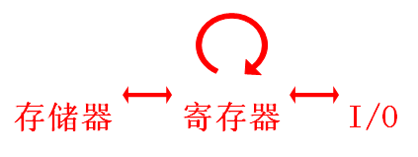
（一）数据传送指令
数据传送指令分为如下四种：
  通用传送
  目标地址传送
  标志传送
  输入输出
存储器
立即数
段寄存器
CS
，
DS
，
SS
，
ES
通用寄存器
AX
，
BX
，
CX
，
DX
，
BP
，
SP
，
S
I
，
DI
，
AH
，
AL
，
BH
，
BL
，
CH
，
CL
，
DH
，
DL

Slide 81
（一）数据传送指令 1. MOV指令
mov destination,source
回忆：C++或Java中的赋值语句
dest = source;
MOV指令需要遵循的规则：
  两个操作数的类型尺寸必须一致。
  两个操作数不能同时为内存操作数。
  目的操作数不能是CS和IP。
  立即数不能直接送至段寄存器。

Slide 82
（一）数据传送指令 1. MOV指令
MOV指令格式：
  mov reg,imm ；立即数送寄存器
  mov mem,imm ；立即数送存储单元
  mov reg,reg ；寄存器送寄存器
  mov mem,reg ；寄存器送存储单元
  mov reg,mem ；存储单元送寄存器
段寄存器仅用于实地址模式下运行的程序。
  mov r/m16,sreg
  mov sreg,r/m16
内存之间的移动
  通过寄存器暂存。
.data
var1 WORD ?
var2 WORD ?
.code
mov ax,var1
mov var2,ax

Slide 83
（一）数据传送指令 1. MOV指令
例：采用直接偏移操作数
.data
arrayB DB 10h,20h,30h,40h,50h
.code
mov al,arrayB ; AL=10h
mov al,[arrayB+1] ; AL=20h
mov al,[arrayB+2] ; AL=30h
mov al,[arrayB+20] ; AL=??
注意：
MASM并不要求一定要使用方括号。
MASM对有效地址没有内建的范围检查模块。

Slide 84
（一）数据传送指令 1. MOV指令
例：字和双字数组（直接偏移操作数）
.data
arrayW WORD 100h,200h,300h
.code
mov ax,arrayW ; AX=100h
mov ax,[arrayW+2] ; AX=200h
.data
arrayD DWORD 10000h,20000h
.code
mov eax,arrayD ; EAX=10000h
mov eax,[arrayD+4] ; EAX=20000h

Slide 85
（一）数据传送指令 1. MOV指令
几个不能传送的解决办法：用AX作桥梁
  存储器←存储器：
    MOV AX，MEM1
    MOV MEM2，AX
  段寄存器←段寄存器：
    MOV AX，DS
    MOV ES，AX
  段寄存器←立即数：
    MOV AX，DATA
    MOV DS，AX

Slide 86
（一）数据传送指令 1. MOV指令
应用举例：将1000H开始的100个存储单元
全部填充为ASCII码2AH(*)。
程序段如下：
MOV DI，1000H
MOV CX，64H
MOV AL，2AH
AGAIN：MOV [DI]，AL
INC DI
DEC CX
JNZ AGAIN
HLT

Slide 87
（一）数据传送指令 2. 整数的零/符号扩展
1）MOVZX指令
含义：move with zero-extend
格式：
  movzx r32,r/m8
  movzx r32,r/m16
  movzx r16,r/m8
0
10001101
源操作数
00000000
10001101
目的操作数

Slide 88
（一）数据传送指令 2. 整数的零/符号扩展
1）MOVZX指令
例：
mov bx,0A69Bh
movzx eax,bx
movzx edx,bl
movzx cx,bl
.data
DB1 DB 9Bh
word1 WORD 0A69Bh
.code
……
movzx eax,word1
movzx edx,DB1
movzx cx,DB1
……

Slide 89
（一）数据传送指令 2. 整数的零/符号扩展
2）MOVSX指令
含义：move with sign-extend
格式：
  movsx r32,r/m8
  movsx r32,r/m16
  movsx r16,r/m8
例：
mov bx,0A69Bh
movsx eax,bx
movsx edx,bl
movsx cx,bl
10001101
源操作数
eax = FFFFA69Bh
edx = FFFFFF9Bh
cx = FF9Bh
11111111
10001101
目的操作数

Slide 90
（一）数据传送指令 2. 整数的零/符号扩展
3）字节—字转换命令
格式：CBW ;把AL的符号位复制到AH
CWD ;把AX的符号位复制到DX
用途：用于有符号数的除法。
例如：(AL) = A7H，则执行CBW后，AH的内
容为FFH。

Slide 91
（一）数据传送指令 3. XCHG指令
含义：exchange data，交换两个操作数的内容。
格式：
  xchg reg,reg
  xchg reg,mem
  xchg mem,reg
要求：两操作数中必须有一个在寄存器中；
操作数不能为段寄存器和立即数；
源和目地操作数类型要一致。
交换两个内存操作数,必须利用寄存器，MOV与XCHG结合使用。
  mov ax,val1
  xchg ax,val2
  mov val1,ax
例：
xchg ax,bx
xchg ah,al
xchg var1,bx

Slide 92
（一）数据传送指令 4. 堆栈操作指令
什么是堆栈？
按“后进先出(LIFO)”方式工作的存储区域。堆栈以字(16位)为单位进行数据压入弹出操作。

Slide 93
（一）数据传送指令 4. 堆栈操作指令
规定由SS指示堆栈段的段基址，堆栈指针SP始终指向堆栈的顶部，SP的初值规定了所用堆栈区的大小。堆栈的最高地址叫栈底。
进栈方向是高地址向低地址发展
SS
进栈方向
栈顶
堆栈段
SP
退栈方向
栈底

Slide 94
（一）数据传送指令 4. 堆栈操作指令
① 压栈操作
  PUSH SRC ; SRC为16位操作数
    例：PUSH AX ；将AX内容压栈
    执行操作：（SP）-1←高字节AH
    （SP）-2←低字节AL
(SP）←（SP）- 2
PUSH [SI]
栈顶
00FFB
00FFC
00FFD
堆栈的生长方向
AL
00FFE
00FFF
AH
栈底
SP

Slide 95
（一）数据传送指令 4. 堆栈操作指令
① 压栈操作
16位的压栈（PUSH）操作将堆栈指针减2，并将进栈数据拷贝到堆栈指针所指向的位置。
压入第一个数据
压入第二个数据
00FFB
00FFB
00FFC
00FFC
00FFD
00FFD
34H
SP
00FFE
00FFE
00FFF
12H
SP
00FFF
12H

Slide 96
（一）数据传送指令 4. 堆栈操作指令
② 出栈操作 POP DEST
如：POP AX;从堆栈顶部连续取两个单元的内容送AX
; (SP+2)
POP DS
POP [BX]
出栈之前
出栈之后
00FFB
00FFB
78H
SP
00FFC
00FFC
56H
00FFD
00FFD
34H
34H
SP
00FFE
00FFE
00FFF
12H
12H
00FFF

Slide 97
（一）数据传送指令 4. 堆栈操作指令
③ 堆栈的用途
在程序中，堆栈有几种重要的用途：
寄存器在用作多种用途的时候，堆栈可方便地作为其临时保存区域；当寄存器使用完毕后，可从堆栈中恢复其原始值。
CALL指令执行时，CPU用堆栈保存当前过程的返回地址。
调用过程时，可通过堆栈传递参数。
过程内的局部变量在堆栈上创建，过程结束时，这些变量被丢弃。

Slide 98
4. PUSH 和 POP 指令 ① PUSH 指令
PUSH 指令的执行过程：
  减小ESP的值。
    16位操作数：ESP减2
    32位操作数：ESP减4
  将一个16位或32位的源操作数拷贝至堆栈上。
指令格式：
  push r/m16
  push r/m32
  push imm32
保护模式下的立即数总是32位的；
在实地址模式下，如果未使用.386(或更高)处理器伪指令，默认的立即数是16位的。

Slide 99
4. PUSH 和 POP 指令 ② POP 指令
POP 指令的执行过程：
  将ESP所指向的堆栈元素拷贝到16位或32位的目的操作数中。
  增加ESP的值。
    16位操作数：ESP加2
    32位操作数：ESP加4
指令格式：
  pop r/m16
  pop r/m32

Slide 100
4. PUSH 和 POP 指令 ③ PUSHFD和POPFD指令
32位程序：
  PUSHFD 指令
  在堆栈上压入32位的EFLAGS寄存器的值。
  POPFD 指令
  将堆栈顶部的值弹出并送至EFLAGS寄存器。
实地址模式程序：
  PUSHF 指令
  在堆栈上压入16位的FLAGS寄存器的值。
  POPF 指令
  从堆栈顶部弹出16位的值并送到FLAGS寄存器。

Slide 101
4. PUSH 和 POP 指令 ③ PUSHFD和POPFD指令
举例：将标志保存在变量中。
.data
saveFlags DWORD ?
.code
…………
pushfd ; 标志入栈
pop saveFlags ; 拷贝到变量里面
…………
push saveFlags ; 将保存的标志入栈
popfd ; 恢复标志
…………

Slide 102
4. PUSH 和 POP 指令
④ PUSHAD，PUSHA，POPAD 和 POPA 指令
PUSHAD 指令在堆栈上按下列顺序压入所有32位通用寄存器：EAX、ECX、EDX、EBX、ESP，EBP、ESI、EDI。
POPAD 指令以相反的顺序从堆栈中弹出这些通用寄存器。
80286处理器：
  PUSHA 指令：以同样的顺序压入所有的16位寄存器（AX、CX、DX、BX、SP，BP、SI、DI）。
  POPA 指令：以相反的顺序从堆栈中弹出这些通用寄存器。

Slide 103
4. PUSH 和 POP 指令
④ PUSHAD，PUSHA，POPAD 和 POPA 指令
如果在过程中修改了很多寄存器，则可以考虑使用PUSHAD 和 POPAD 指令保存和恢复寄存器的值。
  MySub PROC
  pushad ; 保存通用寄存器的值
  .
  .
  mov eax,...
  mov edx,...
  mov ecx,...
  .
  .
  popad ; 恢复通用寄存器的值
  ret
  MySub ENDP

Slide 104
4. PUSH 和 POP 指令 ⑤ 例子：翻转字符串
TITLE Program Template (RevStr.asm)
; This program reverses a string.
INCLUDE Irvine32.inc
.data
aName BYTE "Abraham Lincoln",0
nameSize = ($ - aName) - 1
.code
main PROC
; Push the name on the stack.
mov ecx,nameSize
mov esi,0
L1: movzx eax,aName[esi] ; get character
push eax ; push on stack
inc esi
Loop L1

Slide 105
4. PUSH 和 POP 指令 ⑤ 例子：翻转字符串
; Pop the name from the stack, in reverse,
; and store in the aName array.
mov ecx,nameSize
mov esi,0
L2: pop eax ; get character
mov aName[esi],al ; store in string
inc esi
Loop L2
; Display the name.
mov edx,OFFSET aName
call Writestring
call Crlf
exit
main ENDP
END main

Slide 106
（一）数据传送指令 5. 地址传送指令
格式：LEA reg，mem ; 将指定存储器的16位偏移
地址送指定寄存器
LDS reg, mem32; DS:reg←(mem开始的四
个内存单元)
LES reg, mem32; 同上，但DS改为ES
要求源操作数必须是一个内存操作数，目的操作数必须是一个16位的通用寄存器。

Slide 107
例：LEA BX，[SI+10H]
（一）数据传送指令 5. 地址传送指令
设：（SI）=1000H
则执行该指令后，（BX）=1010H
注意以下两条指令差别：
LEA BX，BUFFER
MOV BX，BUFFER
前者表示将符号地址为BUFFER的存储单元的偏侈地址取到 BX中;
后者表示将BUFFER存储单元中的内容取到 BX中.

Slide 108
（一）数据传送指令 5. 地址传送指令
下面两条指令等效：
LEA BX，BUFFER
MOV BX, OFFSET BUFFER
其中OFFSET BUFFER表示存储器单元BUFFER的偏移地址。
二者都可用于取存储器单元的偏移地址，但LEA指令可以取动态的地址，OFFSET只能取静态的地址。

Slide 109
（二）加法和减法 1. INC和DEC指令
加1指令 INC OPRD
功能：操作数＋1→目的操作数
减1指令 DEC OPRD
功能：操作数－1→目的操作数
*不影响CF，影响OF、SF、ZF、AF、PF
例：
.data
myWord WORD 1000h
.code
inc myWord ; 1001h
mov bx,myWord
dec bx ; 1000h

Slide 110
（二）加法和减法 2. ADD、ADC指令
将同尺寸的源操作数和目的操作数相加，结果在目的操作数中（不改变源操作数）。
格式：与MOV指令相同。
（1） ADD DEST，SRC
功能：源操作数+目的操作数→目的操作数
（2） ADC DEST，SRC
功能：源操作数+目的操作数+CF→目的操作数
例：
.data
var1 DW 1000h
var2 DW 2000h
.code
mov ax,var1
add ax,var2 ; 3000h

Slide 111
ADC指令主要用于多字节加法运算中
（二）加法和减法 2. ADD、ADC指令
例:有两个4字节的数分别存放在从FIRST和SECOND开始的两个存储区内，编程将两数相加，结果放回FIRST存储区中。
CPU只能进行8位或16位的加法运算，为此可将加法分两次进行.

Slide 112
（二）加法和减法 2. ADD、ADC指令
FIRST
ACH
被加数
F8H
56H
...
2CH
数据段
SECOND
BEH
47H
加数
9EH
30H
多字节加法示意图
...

Slide 113
（二）加法和减法 2. ADD、ADC指令
程序段如下：
MOV AX，FIRST ；第一个数的低16位送AX
ADD AX，SECOND ；两数的低16位相加送AX
MOV FIRST，AX ；低16位相加结果送FIRST和
FIRST+1单元
MOV AX，FIRST+2 ；第一个数的高16位送AX
ADC AX，SECOND+2 ；两数的高16位同低位进位相
加送AX
MOV FIRST+2，AX ；高16位相加的结果存入
FIRST+2和FIRST+3单元

Slide 114
（二）加法和减法 3. SUB、SBB指令
将源操作数从目的操作数中减掉，结果在目的操作数中（不改变源操作数）。
格式：与MOV、ADD指令相同。
（1） SUB DEST，SRC
功能：目的操作数－源操作数→目的操作数
（2） SBB DEST，SRC
功能：目的操作数－源操作数－CF→目的操作数
例：
影响的标志位：
CF、ZF、SF、OF、AF、PF
.data
var1 DW 3000h
var2 DW 1000h
.code
mov ax,var1
sub ax,var2 ; 2000h

Slide 115
（二）加法和减法 4. NEG指令
NEG求补指令
格式： NEG opr
操作： opr← 0-(opr)（将操作数按位取反、末位加1）
  Opr可以为 reg或者mem。
影响的标志位：
CF、ZF、SF、OF、AF、PF
利用NEG指令可得到负数的绝对值。
例：若(AL)=0FCH，则执行 NEG AL后，
(AL)=04H，CF=1
本例中，0FCH为-4的补码,执行求补指令后,得到4(-4绝对值)。

Slide 116
（二）加法和减法 4. 例子:实现算术表达式
Rval = -Xval + (Yval – Zval)
.data
Rval SDWORD ?
Xval SDWORD 26
Yval SDWORD 30
Zval SDWORD 40
.code
mov eax,Xval
neg eax ; EAX = -26
mov ebx,Yval
sub ebx,Zval ; EBX = -10
add eax,ebx
mov Rval,eax ; -36

Slide 117
（二）加法和减法 5. CMP指令
比较指令CMP：
CMP dest, src
CMP 目的操作数,源操作数
功能：与减法指令一样执行减法操作，即
（dest）-（src），
但不回送结果，只影响标志位。
影响的标志：根据相减结果修改 OF、SF、ZF、CF、AF、PF。
CMP AL，0AH
CMP CX，SI
CMP DI，[BX+03]

Slide 118
根据标志位来判断比较的结果
（二）加法和减法 5. CMP指令
1)根据ZF判断两个数是否相等。
若ZF=1,则两数相等。
2)若两个数不相等,则分两种情况考虑:
①比较的是两个无符号数
若CF=0,则dest＞src;
若CF=1,则dest＜src。
CMP的结果 | ZF | CF
目的＜源 | 0 | 1
目的＞源 | 0 | 0
目的＝源 | 1 | 0

Slide 119
（二）加法和减法 5. CMP指令
②比较的是两个有符号数
若OF⊕SF=0，则dest＞src;
若OF⊕SF=1，则dest＜src
CMP的结果 | 标志
目的＜源 | SF≠OF
目的＞源 | SF＝OF
目的＝源 | ZF＝1
OF | SF
0 | 0 | 结果为正
0 | 1 | 结果为负
1 | 0 | 下溢
1 | 1 | 上溢

Slide 120
（二）加法和减法 5. CMP指令
例：
mov ax,5
cmp ax,10 ; CF = 1
mov si,105
cmp si,0 ; ZF=0,CF=0
mov ax,1000
mov cx,1000
cmp cx,ax ; ZF = 1

Slide 121
（二）加法和减法 5. CMP指令
比较指令在使用时，一般在其后紧跟一条条件转移指令，判断比较结果的转向。
举例：比较AL、BL、CL中带符号数的大小，将
最小数放在AL中。
程序：
CMP AL,BL ；AL和BL比较
JNG BBB ；若AL≤BL,则转
XCHG AL,BL ；若AL＞BL,则交换
BBB: CMP AL,CL ；AL和CL比较
JNG CCC ；若AL≤CL,则转
XCHG AL,CL ；若AL＞CL,则交换
CCC: HLT

Slide 122

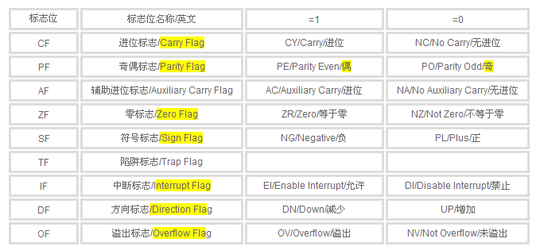
二）加法和减法 6. 算术运算影响的标志

Slide 123
二）加法和减法 6. 算术运算影响的标志
SF=
1 结果为负
0 否则
ZF=
1 结果为0
0 否则
CF=
1 最高有效位有向高位的进位/借位
0 否则
1 两个操作数符号相同，而结果符号与之相反
两个操作数符号相反，而结果的符号与被减数相同
0 否则
OF=
CF位表示无符号数相加/减的溢出。
OF位表示带符号数相加/减的溢出。

Slide 124
（二）加法和减法 6. 算术运算影响的标志
零标志和符号标志
mov cx,1
sub cx,1 ; ZF =
mov ax,0FFFFh
inc ax ; ZF =
inc ax ; ZF =
1
1
0
mov cx,0
sub cx,1 ; SF =
add cx,2 ; SF =
1
0

Slide 125
（二）加法和减法 6. 算术运算影响的标志
进位标志（无符号算术运算）
INC和DEC指令不影响进位标志。
mov al,0FFh
add al,1 ; CF =
1
mov ax,00FFh
add ax,1 ; CF =
0
mov ax,0FFFFh
add ax,1 ; CF =
1
mov al,1
sub al,2 ; CF =
1

Slide 126
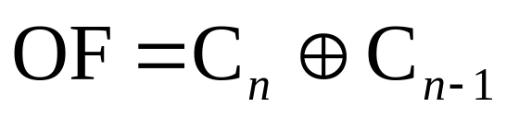
（二）加法和减法 6. 算术运算影响的标志
溢出标志（有符号算术运算）
其中，
C_{n}为符号位产生的进位，即标志位CF； C_{n-1}为最高有效位向符号位产生的进位。
mov al,+127
add al,1 ; OF =
1
mov al,-128
sub al,1 ; OF =
1
mov al,-128 ; AL = 10000000b
neg al ; AL = , OF =
10000000b 1
mov al,+127 ; AL = 01111111b
neg al ; AL = , OF =
10000001b 0

Slide 127
（二）加法和减法 6. 算术运算影响的标志
CPU如何知道一个数字是有符号的还是无符号的？
  CPU并不知道 —— 只有程序员才知道。
  CPU在执行指令之后机械地设置各种状态标志，它并不知道哪些对程序员是重要的，程序员自己来选择解释哪些标志和忽略哪些标志。

Slide 128
（二）加法和减法 7. 例子程序（AddSub3）
; Zero flag example:
mov cx,1
sub cx,1 ; ZF = 1
mov ax,0FFFFh
inc ax ; ZF = 1
; Sign flag example:
mov cx,0
sub cx,1 ; SF = 1
mov ax,7FFFh
add ax,2 ; SF = 1
; Carry flag example:
mov al,0FFh
add al,1 ; CF = 1, AL = 00
; Overflow flag example:
mov al,+127
add al,1 ; OF = 1
mov al,-128
sub al,1 ; OF = 1
.exit
main ENDP
END main
.MODEL small,stdcall
.386
.data
Rval SDWORD ?
Xval SDWORD 26
Yval SDWORD 30
Zval SDWORD 40
.code
main PROC
; INC and DEC
mov ax,1000h
inc ax ; 1001h
dec ax ; 1000h
; Expression: Rval = -Xval + (Yval - Zval)
mov eax,Xval
neg eax ; -26
mov ebx,Yval
sub ebx,Zval ; -10
add eax,ebx
mov Rval,eax ; -36
Notes:
该例子不产生屏幕输出，可使用Microsoft Visual Studio debugger调试器单步运行，并查看内存及寄存器的内容。

Slide 129
（三）间接寻址 1. 间接操作数（寄存器间接寻址）
汇编语言中如何处理数组？
  完全使用直接寻址 —— 不切实际
  解决办法：
  用寄存器作为指针，通过改变指针寄存器的值来访问数组中的不同元素，这种寻址方式称为寄存器间接寻址，存放地址的寄存器称为间接操作数。

Slide 130
（三）间接寻址 1. 间接操作数（寄存器间接寻址）
间接操作数可以是任何用方括号括起来的16位通用寄存器（AX，BX，CX，DX，SI，DI，BP、SP）。例：
  .data
  val1 DB 10h,20h
  .code
  mov SI,OFFSET val1
  mov AL,[SI]
  mov [SI],BL
实地址模式下只能用SI，DI，BX，BP。通常尽量避免使用BP（BP常用来寻址堆栈而不是数据段）。
.data
val1 DB 10h,30h,20h
.code
main proc
mov SI,OFFSET val1
mov AL,[SI] ;AL=10h

Slide 131
（三）间接寻址 1. 间接操作数（寄存器间接寻址）
PTR与间接操作数的联合使用
例：
  INC [SI] ; error: operand must have size
  INC DB PTR [SI]

Slide 132
（三）间接寻址 2. 数组
例：三个字相加
  .data
  arrayD DW 1000h,2000h,3000h
  .code
  mov si,OFFSET arrayD
  mov ax,[si]
  add si,2
  add ax,[si]
  add si,2
  add ax,[si]

Slide 133
（三）间接寻址 3. 变址操作数（寄存器相对寻址）
例：
  .data
  arrayB DB 10h,20h,30h
  .code
  mov si,0
  mov al,[arrayB + si] ; AL = 10h
  mov al,arrayB[si] ; 同上，另一种格式
  mov si,OFFSET arrayB
  mov al,[si] ; AL = 10h
  mov al,[si+1] ; AL = 20h
  mov al,[si+2] ; AL = 30h
实模式下只能使用SI，DI，BX，BP寄存器。
（尽量避免使用BP寄存器）

Slide 134
（四）逻辑运算指令 1. AND 指令
功能：在操作数的对应数据位之间执行逻辑(位)“与”操作，并将结果保存在目的操作数中。
格式：
  AND 目的操作数,源操作数
  允许的操作数形式：
  AND reg,reg
  AND reg,mem
  AND mem,reg
  AND reg,imm
  AND mem,imm
两个操作数可以是8、16 或 32位的，但它们的尺寸必须相同。

Slide 135
（四）逻辑运算指令 1. AND 指令
影响的标志位：
  总是清除 OF 和 CF；
  根据结果修改 SF、ZF、PF。
  主要用途：对特定的位清“0”，同时保留其它的位。
  例1：保留AL中低4位，高4位清0。
  mov al,00111011b
  and al,00001111b
00111011
AND
00001111
00001011
被清除
保持不变

Slide 136
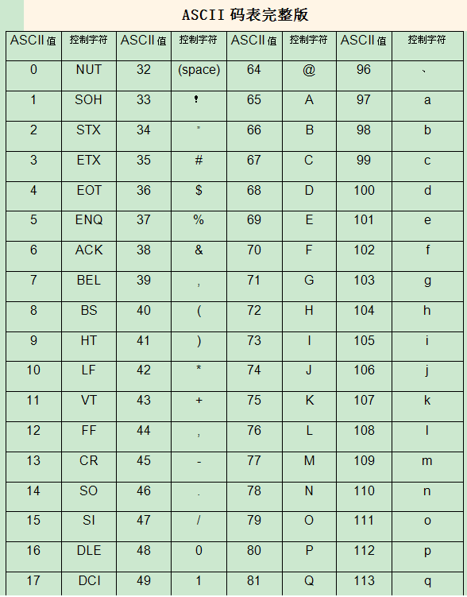
ASCII码表

Slide 137
（四）逻辑运算指令 1. AND 指令
大写字母与小写字母的 ASCII 码之间的关系：
  'a'：61h，即01100001
  'A'：41h，即01000001
例2：将字符转换为大写形式：
.data
array DB 50 DUP(?)
.code
mov cx,LENGTHOF array
mov si,OFFSET array
L1:
and byte ptr [si],11011111b
inc si
loop L1

Slide 138
（四）逻辑运算指令 1. AND 指令
例3：测试AL的bit7,bit5,bit2是否都是1。
AND AL, 10100100B
CMP AL, 10100100B
JZ YES ; if match, go to YES
… … ; if not match
… …
YES: … … ; goes here if all ‘1’

Slide 139
（四）逻辑运算指令 2. OR 指令
功能：按位取“或”。
  格式：OR 目的操作数,源操作数
主要用途：对特定的位置“1”，并保留其它位。
例：
  mov al,00111011b
  or al,00001111b
00111011
OR
00001111
00111111
保持不变
被置“1”

Slide 140
（四）逻辑运算指令 2. OR 指令
【例】将0到9之间的整数转换成对应的ASCII码数字。
方法：将位4和位5设置为1。
mov dl,5 ; 二进制值
or dl,30h ; 转换到 ASCII 码
00000101
05h
OR
00110000
30h
00110101
35h，'5'

Slide 141
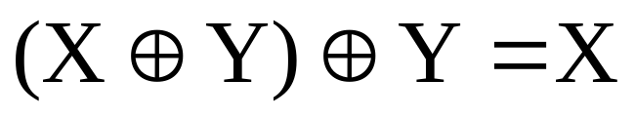
（四）逻辑运算指令 3. XOR 指令
功能：按位取“异或”。
  格式：XOR 目的操作数,源操作数
XOR指令的用途：
  对某些位取反，同时不影响其它的位。
  判断16位或32位值的奇偶性。
    mov ax,64C1h ; 0110 0100 1100 0001
    xor ah,al ; PE,奇偶标志被设置
  简单数据加密。
  将某个操作数与同样的操作数执行两次异或运算后，其值保持不变。

Slide 142
（四）逻辑运算指令 3. XOR 指令
用途：对reg清零(自身异或)
把reg/mem的某几位变反(与’1’异或)
例1：把AX寄存器清零。 例2：把AH的bit4,3变反
① MOV AX,0 XOR AH,18H
② XOR AX,AX
③ AND AX,0
④ SUB AX,AX

Slide 143
（四）逻辑运算指令 4. NOT 指令
功能：将操作数所有数据位取反，结果为反码。
格式：
  NOT reg
  NOT mem
例：
  mov al,11110000b
  not al ; AL = 00001111b
NOT指令不影响任何状态标志。

Slide 144
（四）逻辑运算指令 5. TEST 指令
功能：两操作数按位“与”，根据结果设置标志位，但不回送结果(不修改目的操作数)。
格式：与 AND 指令相同。
用途：常用于位测试,测试操作数的某一位是“0”还是“1”,与条件转移指令一起用。
例1：测试AL的内容是否为负数。
TEST AL,80H ；检查AL中D₇=1？
JNZ MINUS ；是1(负数)，转MINUS
… … ；否则(正数)不转移
MINUS: … …
例子2：测试多个位
  想知道AL中第0位、第3位是否同时为“0”。
  test al,00001001b ;test bits 0 and 3
  判断ZF是否等于1
影响的标志：清除 OF、CF；修改 SF、ZF、PF。

Slide 145
（四）逻辑运算指令 6. 设置和清除单个CPU标志
例：
stc ;设置进位标志
clc ;清除进位标志
and al,0 ;设置零标志
or al,1 ;清除零标志
or al,80h ;设置符号标志
and al,7Fh ;清除符号标志
mov al,7Fh ;AL=+127
inc al ;AL=80h(即-128),OF=1
or eax,0 ;清除溢出标志

